Slide 1
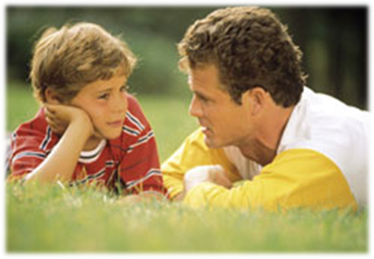
Роль отца в воспитании детей
Подготовила
педагог-психолог МБОУ СОШ № 33
Воскобойникова О.В.

Slide 2


«Не надобно другого образца, Когда в глазах пример отца». А.С. Грибоедов
«Как можно больше уважения к ребёнку, как можно больше требования к нему»
А.С. Макаренко

Slide 3
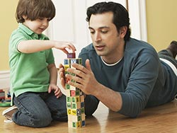
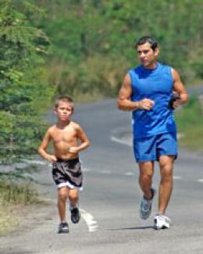
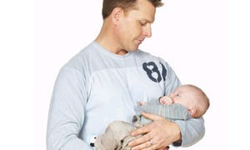
Папы разными бывают:
Тот молчит, а тот кричит,
Этот песни напевает,
Тот у телека торчит,
Этот крепко обнимает
Теплотою сильных рук,
Тот, бывает, забывает,
Что он сыну лучший друг.
Папы разными бывают…
И, когда проходят дни,
Сыновья их вырастают
Точка в точку, как они.

Slide 4
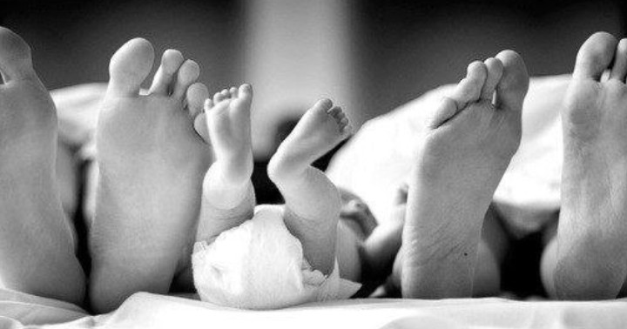
Когда говорим: «Семья сильна отцом», в основном подразумеваем:
физическое присутствие отца в семье;
активное участие в воспитании ребенка;
забота о хороших взаимоотношениях в семье.

Slide 5
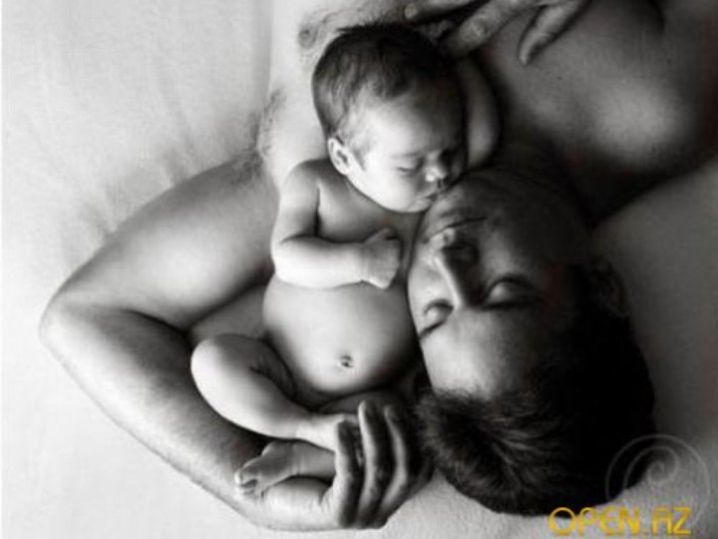
Чтобы без проблем включиться в процесс воспитания, мужчинам следует помнить только одно: воспитание детей - это не только обеспечение им еды, сна и сухих штанишек. Это еще и создание новой личности, и наука общения, и ответы на многочисленные вопросы.

Slide 6
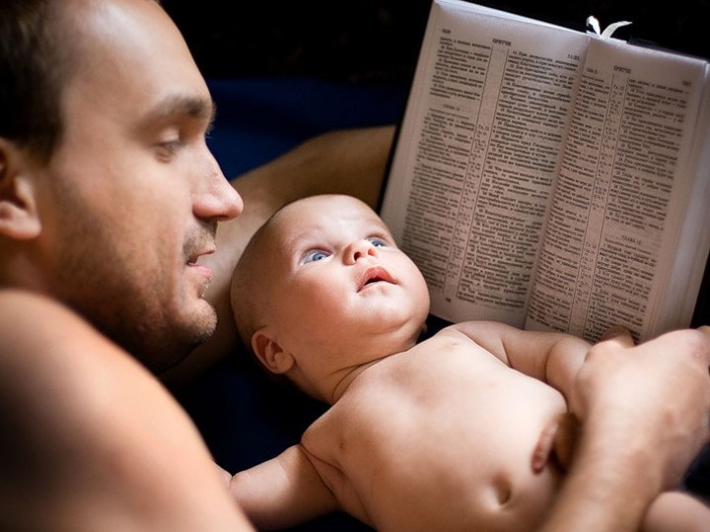
«У ребенка нет более сильной потребности, чем потребность в отцовской защите» Зигмунд Фрейд

Slide 7

Какова же роль отца в семье, и в частности, в воспитании собственного ребенка?

Slide 8

Для сына отец- образец, с которого он сознательно или несознательно копирует поведение. Отец помогает мальчику развить в себе такие мужские черты характера, как смелость, выдержка, великодушие.

Slide 9

Мальчик не становится мужчиной по духу только потому, что он родился с мужским телом. Он начинает чувствовать себя мужчиной и вести себя, как мужчина, благодаря способности подражать и брать пример с тех мужчин и старших мальчиков, к которым он чувствует дружеское расположение. Он не может брать пример с человека, который ему не нравится.

Slide 10
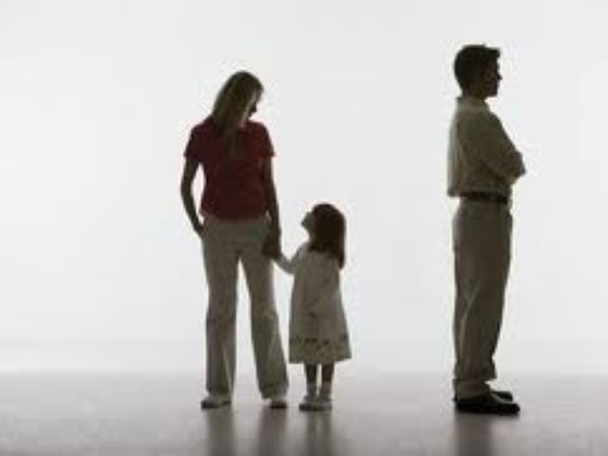
Если отец всегда нетерпелив и раздражителен по отношению к ребенку, мальчик будет испытывать неловкость не только в его обществе, но и среди других мужчин и мальчиков. Такой мальчик потянется ближе к матери и воспримет ее манеры и интересы.

Slide 11
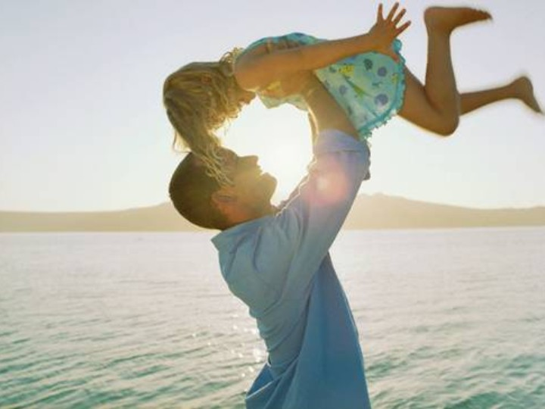
Девочке тоже нужны
дружеские отношения с отцом

Slide 12
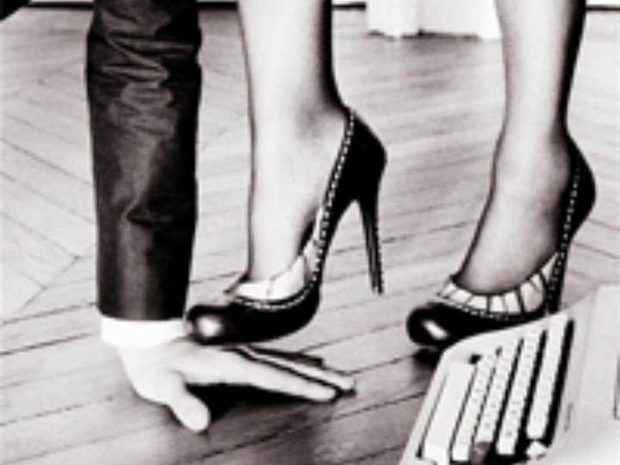
Отцы глазами детей…
Тип 1. Папа под каблуком
Правом голоса в таких семьях обладает не супруг, а его жена. Правом голоса в таких семьях обладает не супруг, а его жена. В глазах ребенка, папа - сам ребенок, поскольку мама всегда говорит ему, что нужно делать. В глазах ребенка, папа - сам ребенок, поскольку мама всегда говорит ему,
что нужно делать.

Slide 13
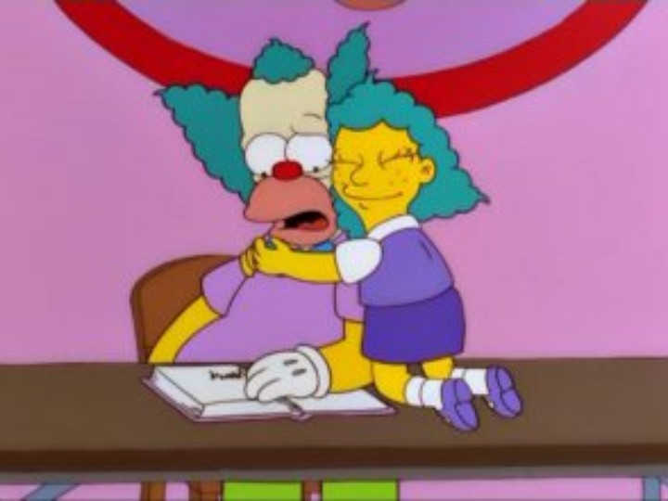
Тип 2. Папа – клоун Родитель этой группы ждет не дождется конца недели, стремясь поиграть с ребенком во все игры, которые тому нравятся.

Slide 14
Тип 3. Отец вне семьи В эту группу входят разведенные мужчины, которые могут встречаться с детьми лишь в выходные дни или еще реже. Если у отца и ребенка нет постоянных общих интенсивных впечатлений, они становятся чужими друг для друга.

Slide 15
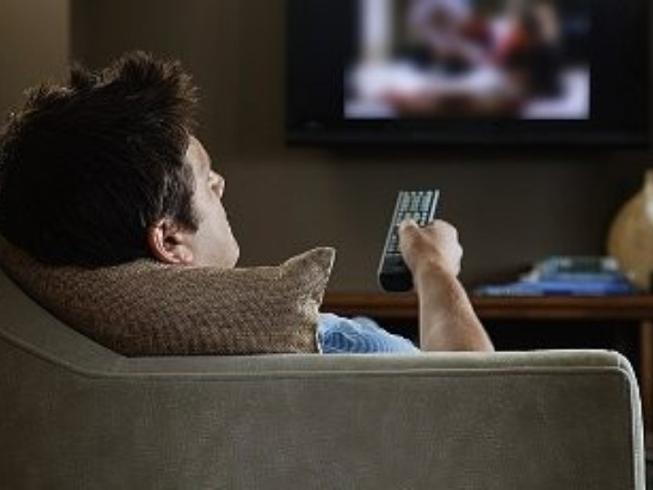
Тип 4. Отец у телевизора Это тип отцов, которые, вернувшись с работы, тут же садятся к телевизору или утыкаются в газету. Подобное поведение главы семейства ущемляет самоуважение детей, их достоинство, поскольку они прекрасно чувствуют, что меньше значат для отца, чем газета или телевизор.

Slide 16
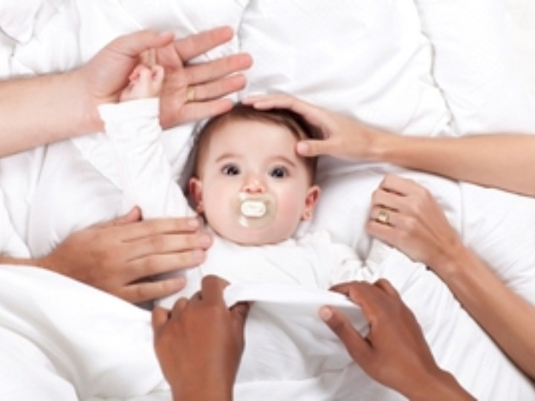
Тип 5. Отец - гиперопека
Такие отцы готовы пойти ради детей на все, главное, чтобы у их отпрысков не было никаких проблем. Не бойтесь потерять любовь детей. Надо уметь сказать "нет", так как ребенок должен научиться чувствовать ответственность за совершенные им поступки.

Slide 17
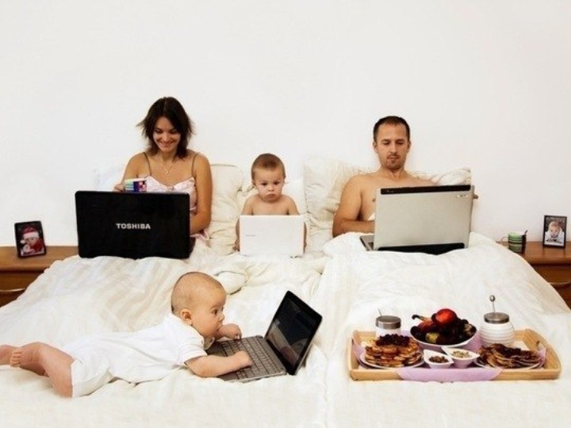
Тип 6. Отец - трудяга
Родитель проводит много времени вдали от семьи, часто находится в разъездах, на работе. Редкое и несистематическое пребывание отца в кругу семьи дети воспринимают болезненно, поскольку общение с ним просто необходимо. Если Вы в отъезде, старайтесь поддерживать связь с детьми, например, по телефону. После возвращения из поездки расскажите детям, какие вопросы вы решали вдали от дома. Однако никогда не навязывайте себя детям, лучше подождите, пока они сами проявят интерес к вашим служебным делам.

Slide 18
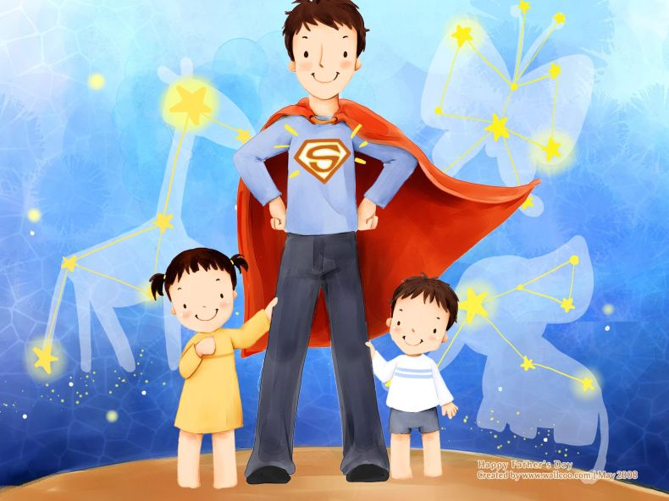
Тип 7. Суперотец
Такой отец всегда находится в распоряжении детей, когда в этом есть необходимость. Он со всей серьезностью относится к воспитанию детей, у которых есть мечты, желания и чувство ответственности. Дети верят в него и знают, что всегда могут рассчитывать на поддержку отца, которая вселяет в них уверенность. Они рады тому, что отец воспринимает их как взрослых. Оставайтесь таким, какой вы есть, поскольку такие родители - явление крайне редкое.

Slide 19
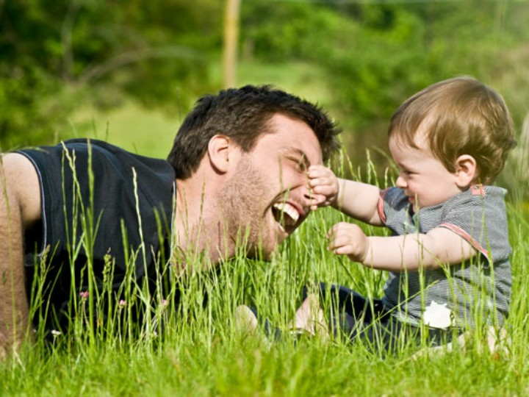
Тип 8. Папа - товарищ
Вы систематически ходите с детьми на футбол, в кинотеатр, вместе мастерите. Без вас в семье ничего не предпринимают. Естественно, дети рады совместным программам, счастливы и горды тем, что папа может находиться рядом.

Slide 20


Если валит усталость с ног
Совладать с нею нету мочи,
Ну а к Вам подойдет сынок
Или руки протянет дочка.
Обнимите покрепче их,
Детской ласкою дорожите
Это счастья короткий миг,
Быть счастливыми поспешите.
Берегите своих детей,
Их за шалости не ругайте.
Зло своих неудачных дней
Никогда на них не срывайте.
Не сердитесь на них всерьез,
Даже если они провинились,
Ничего нет дороже слез,
Что с ресничек родных скатились.

Slide 21

Желаем Вам удачи в воспитании детей, будьте Самым Лучшим В Мире Папой!

